Slide 1
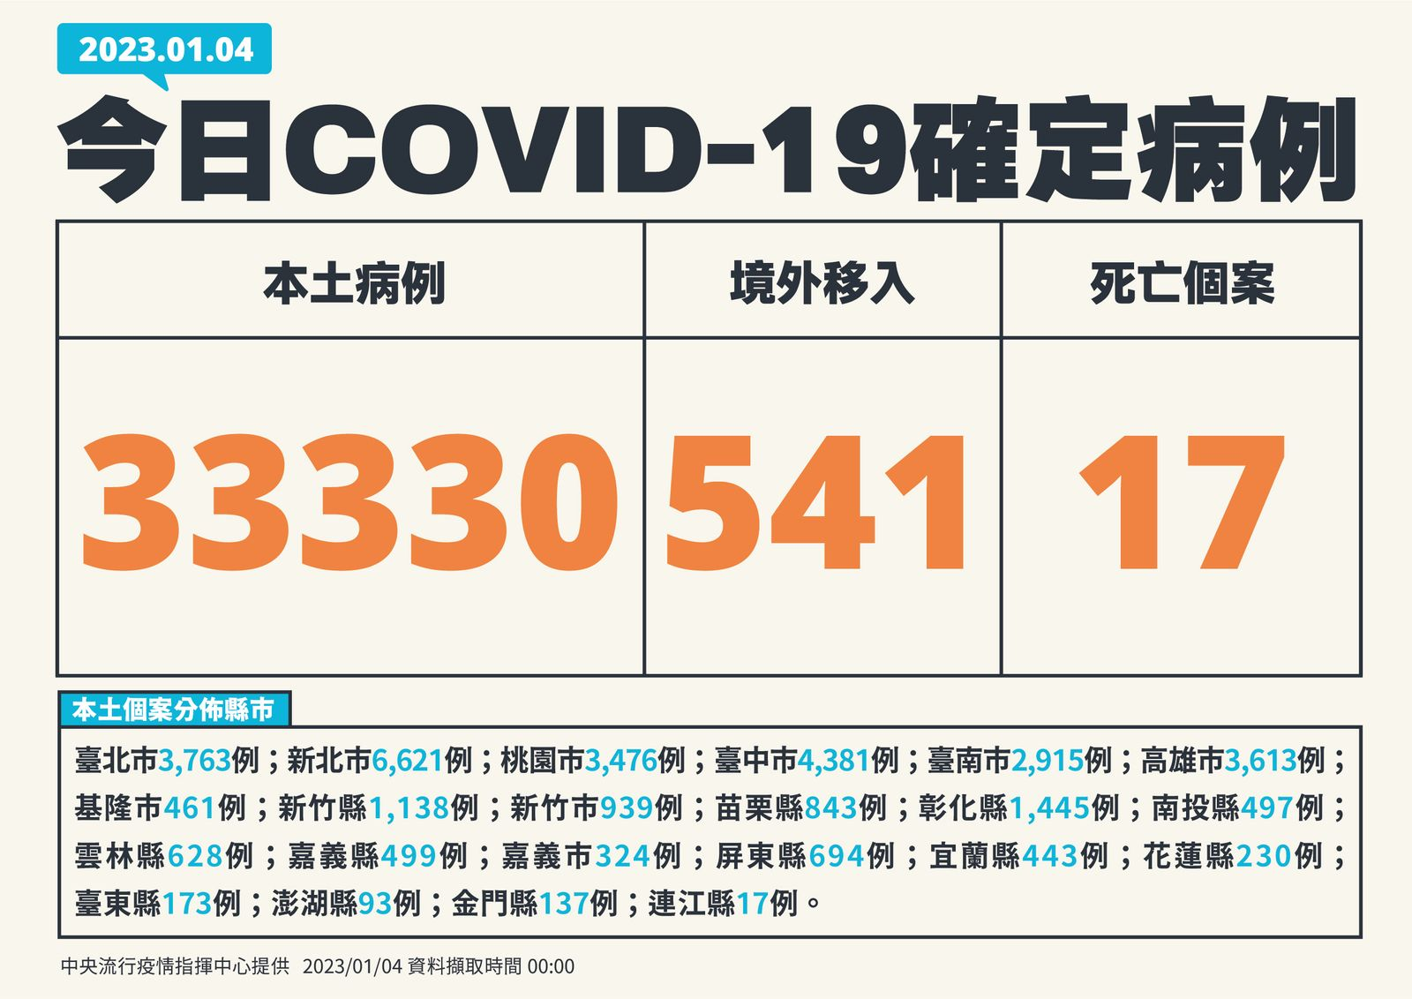
1月4日台灣疫情數據
累計確診 累計死亡 死亡率
8,948,201 15,338 0.17%

Slide 2
2022、2023
每日新增本土確診數
2022/12/1起放寬戴口罩等防疫措施。
在外用餐，與北辦用餐都要注意個人衛生管理。

Slide 3
台灣榮成目前確診/居隔統計

